Slide 1
Федеральное государственное бюджетное образовательное учреждение высшего образования «Красноярский государственный медицинский университет имени профессора В.Ф. Войно-Ясенецкого» Министерства здравоохранения Российской Федерации Фармацевтический колледж
МДК: «Здоровый человек и его окружение»
Лекция № 5 Тема: «Особенности ухода за новорожденным».
для обучающихся по специальности 34.02.01 – Сестринское дело
Битковская Венера Геннадьевна
Фукалова Наталья Васильевна
Красноярск 2021

Slide 2
План лекции
1. Потребности новорожденного ребенка;
2. Основные проблемы периода новорожденности;
3. Особенности ухода и наблюдения за новорожденным в условиях стационара и дома.

Slide 3
Основные принципы ухода за новорожденным:
профилактика заболеваний инфекционного (асептика и антисептика)
неинфекционного характера (бережный, щадящий уход).
Этапы ухода за новорожденным можно разделить на 2 группы:
В условиях родильного дома.
В домашних условиях.

Slide 4
Особенности ухода и наблюдения за новорожденным в условиях стационара
Строгий санитарно-гигиенический и противоэпидемический режим.
Раннее прикладывание к груди, естественное вскармливание.
Оптимальный температурный режим помещения − 22-24^{о} С.
Соблюдение режима дня, создание условий для развития органов чувств, формирования положительных эмоций, двигательной активности.
Ограничение болевых манипуляций, щадящий уход.
Постоянное медицинское наблюдение, ранняя коррекция и лечение выявленных отклонений в состоянии здоровья ребенка.

Slide 5
Особенности ухода и наблюдения за новорожденным в условиях стационара
1. Строгий санитарно-гигиенический и противоэпидемический режим, который должен соблюдаться по отношению к одежде, предметам ухода, помещению, персоналу, ухаживающей матери. Все, что касается новорожденного ребенка в первую неделю жизни должно быть стерильно!
2. Раннее прикладывание к груди, естественное вскармливание.
3. Оптимальный температурный режим помещения - 22-24о С.

Slide 6
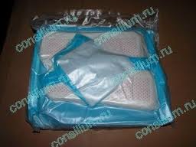
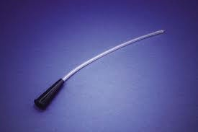
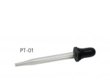
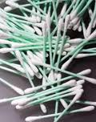
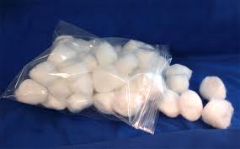
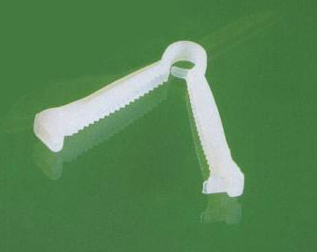
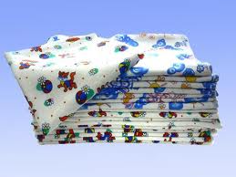
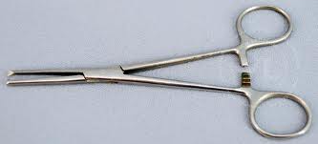
Для обработки новорожденного заранее перед родами подготавливается индивидуальный стерильный комплект для новорожденного:
3 стерильные пеленки
Одеяло
Катетеры для отсасывания слизи из верхних дыхательных путей и носа
Пипетки и ватные шарики для профилактики гонобленнореи
2 зажима Кохера (для пережатия пуповины)
Ножницы для рассечения пуповины
Скобка Роговина (накладывается на остаток пуповины)
Палочки с ватой для обработки пуповины.

Slide 7
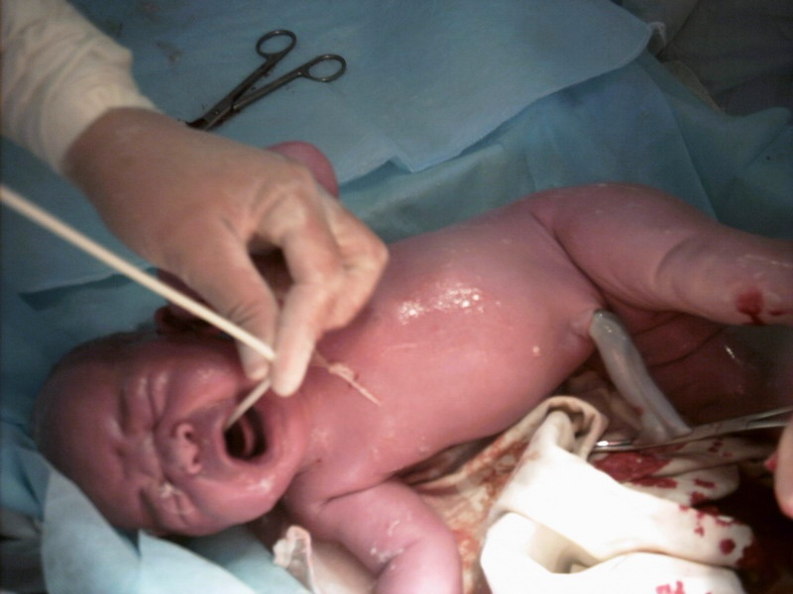
Первичный туалет новорожденного проводят сразу после рождения головы ребенка – проводится отсасывание слизи из ротоглотки. Новорожденного принимают в стерильную подогретую пеленку и укладывают на одном горизонтальном уровне с матерью (чтобы не допустить трансфузии крови к плаценте или к ребенку). Повторно проводят отсасывание слизи из ротоглотки.

Slide 8
Раннее прикладывание к груди и грудное вскармливание способствуют более быстрому становлению нормальной микрофлоры кишечника, повышению неспецифической защиты организма новорожденного, становлению лактации и сокращению матки у матери.

Slide 9
Первое прикладывание новорожденного к груди в родильном зале осуществляется одновременно с процедурой кожного контакта, который может проводиться в 2 этапа:
1 этап - прикладывание к груди проводится сразу после рождения ребенка, при отсутствии противопоказаний, до перевязки пуповины. Ребенка выкладывают голеньким на живот матери «кожа к коже» и накрывают стерильной простыней.
2 этап - после окончания пульсации и первичной обработки пуповины, а также обтирания и профилактики офтальмобленнореи, ребенка снова возвращают на живот матери (живот можно обтереть стерильным тампоном с изотоническим раствором хлорида натрия). Чтобы удачно начать грудное вскармливание, детям надо дать грудь в течение 1-го часа после рождения, когда оба рефлекса ребенка (поисковый, сосательный) и чувствительность области соска к тактильной стимуляции у матери наивысшие.

Slide 10
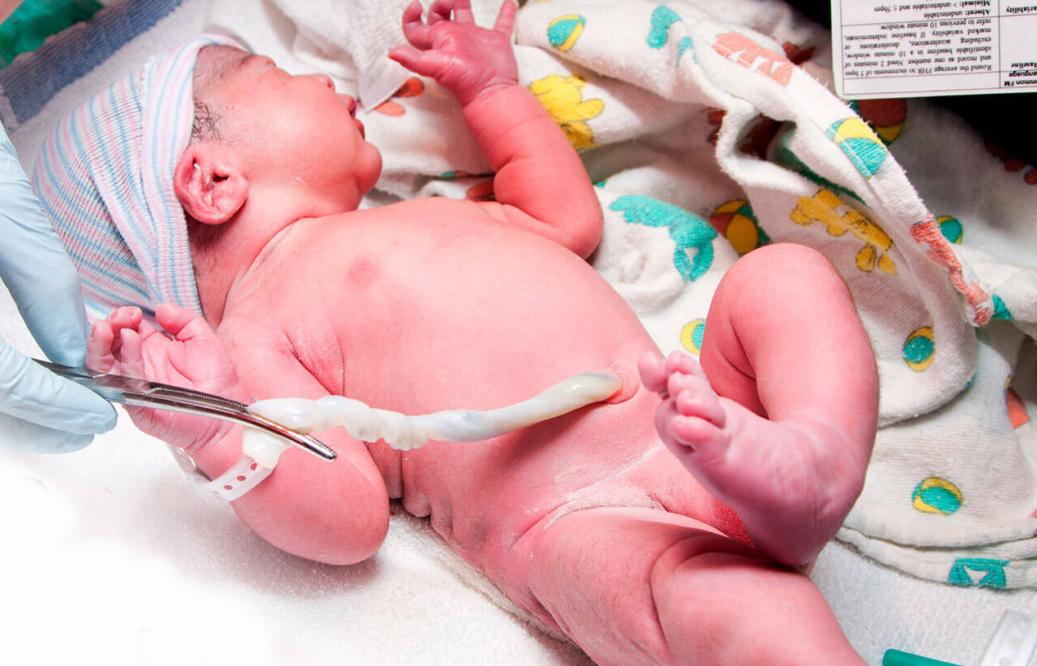
Обработка пуповины. Проводится в 2 этапа. 1-й — сразу после прекращения пульсации пуповины ее пережимают двумя зажимами Кохера: один накладывается на расстоянии 10 см от пупочного кольца, второй — на несколько сантиметров выше. Отрезок пуповины между зажимами обрабатывается 5 %-ным спиртовым раствором йода или 96-градусным спиртом, затем пересекается ножницами.

Slide 11
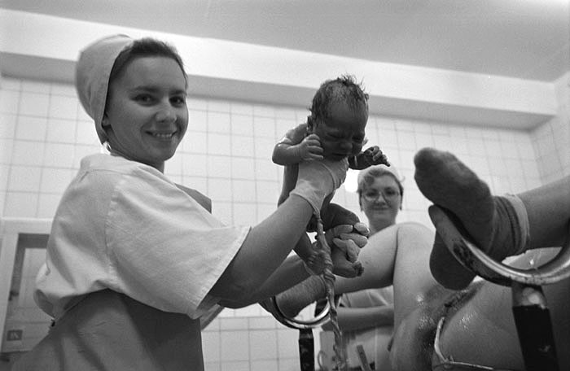

Slide 12
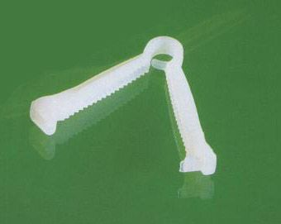
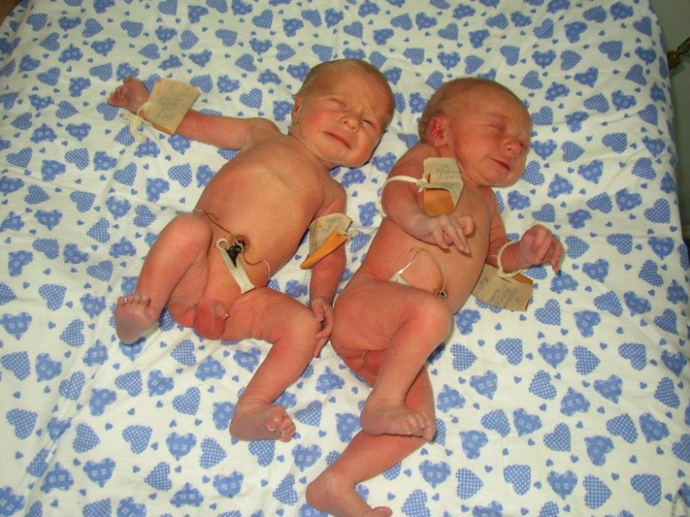
На пеленальном столе с обогревом осуществляют 2-й этап обработки пуповины: пуповину протирают сначала спиртом, затем сухой салфеткой, туго отжимают между пальцами и на расстоянии 0,2–0,3 см от пупочного кольца накладывают скобку Роговина. Затем пуповину перерезают на расстоянии 1,5–2 см от скобки Роговина, после чего срез обрабатывают 5 %-ным спиртовым раствором йода или 5 %-ным раствором KMnO4.

Slide 13
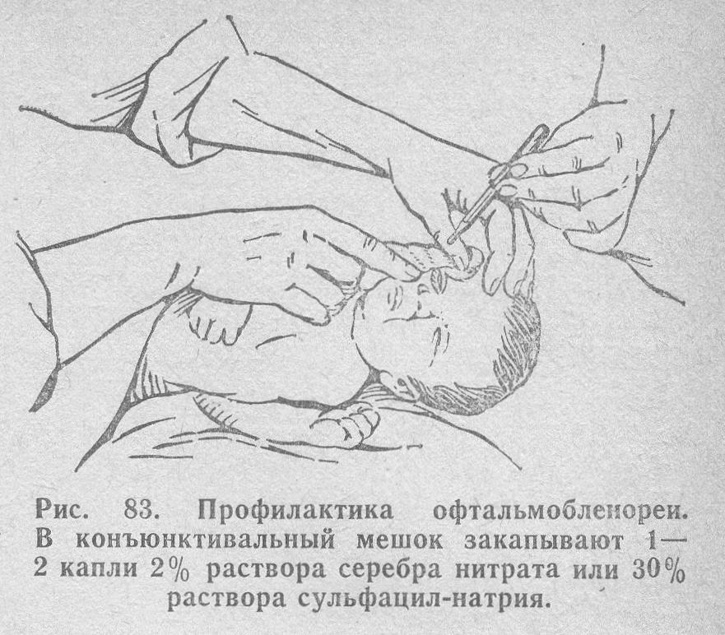
Профилактика гонобленнореи проводится 30 %-ным раствором альбуцида (натрия сульфацила) дважды — сразу после родов и через 2 ч после родов (по 1 капле в оба глаза). Девочкам в половую щель закапывают по 1–2 капли 1–2 %-ного раствора серебра нитрата. Делается запись в истории болезни с указанием точного времени проведения профилактики.
Обработка кожи и удаление первородной смазки. осуществляется стерильной марлевой салфеткой, смоченной стерильным вазелиновым или растительным маслом из индивидуальных флаконов.

Slide 14
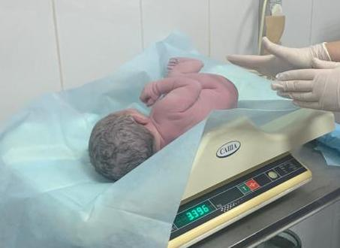
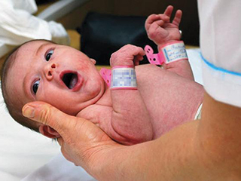
После выполнения первичной обработки измеряют рост ребенка, окружности головки и груди, массу тела.
Взвешивание производят на весах, покрытых индивидуальной стерильной пеленкой.
Определение роста и окружностей проводят стерильной полоской клеенки.
Затем на ручки надевают браслеты, на которых написаны имя и отчество матери, номер истории родов, пол ребенка, дата рождения, ребенка завертывают в стерильные пеленки и одеяло.

Slide 15
Из родового блока в отделение новорожденного ребенка переводят через 2 часа после рождения в соответствии с приказом «О порядке оказания неонатологической помощи» (№ 409н от 1 06 2010г).
В течение первых суток жизни новорожденный осматривается детской медицинской сестрой через каждые 3 - 3,5 часа для оценки состояния новорожденного и при необходимости оказания ему неотложной медицинской помощи.

Slide 16
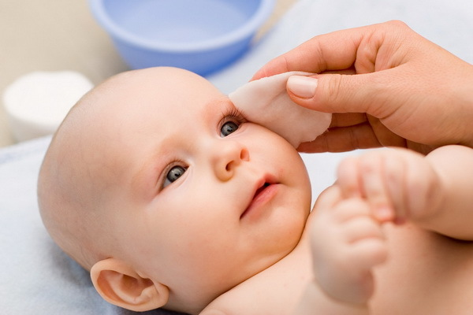
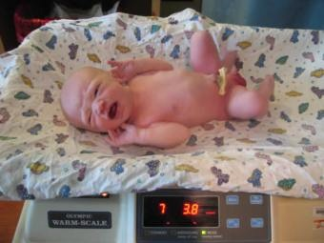
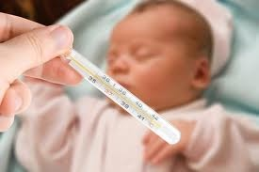
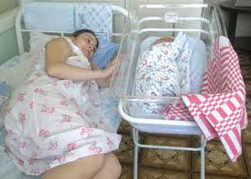
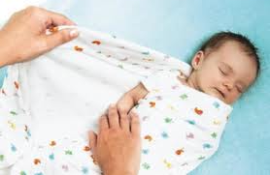
В палате новорожденного за ребенком осуществляют уход:
Утренний туалет новорожденного (перед 6-ти часовым кормлением).
Взвешивание (утром и вечером).
Измерение температуры тела (утром и вечером).
Пеленание перед каждым кормлением.
Подмывание по необходимости.
Кормление по требованию (при совместном пребывании матери и ребенка)

Slide 17
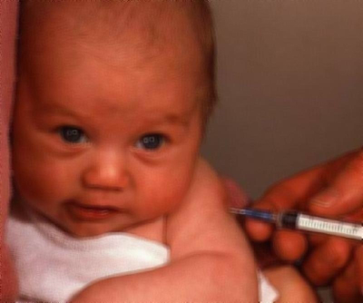
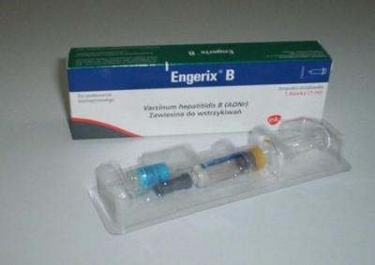
В первые 12 часов жизни детям, на основании добровольного информированного согласия родителей, проводят вакцинацию против гепатита “В” -ЭНДЖЕРИКС - в переднебоковую поверхность бедра внутримышечно. На 4-7 день проводят вакцинацию против туберкулеза – БЦЖ внутрикожно в верхнюю треть левого плеча.

Slide 18
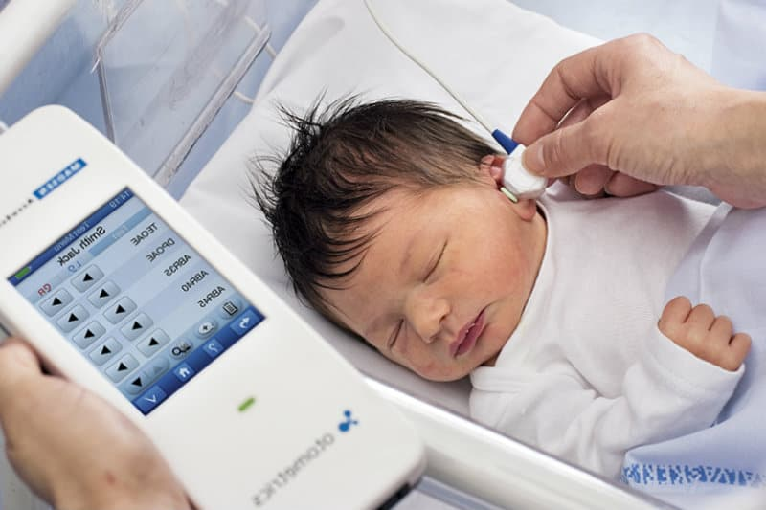
Перед выпиской новорожденному осуществляется аудиологический скрининг.

Slide 19
Виды грудного вскармливания
(по терминологии ВОЗ):
Исключительно грудное вскармливание (естественное вскармливание).
Частичное грудное вскармливание (смешанное вскармливание).
Искусственное вскармливание

Slide 20
Необходимое количество молока для доношенных новорожденных рассчитывается по следующим формулам:
1. Формула Финкельштейна (применяется до 7–8 дня жизни): суточное количество молока составляет 70 мл × n (при массе до 3200 г), 80 мл × n (при массе более 3200 г), где n — день жизни.
2. Формула Зайцевой: суточное количество молока в миллилитрах составляет 2 % массы тела (в граммах) × n, где n — день жизни.
3.Формула Тура определяет количество молока на одно кормление:
10 мл×n, где n — день жизни.
4. С 10 дня до 2 месяцев жизни. Суточное количество молока (в мл) составляет 1/5 массы тела (в граммах).

Slide 21
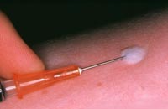
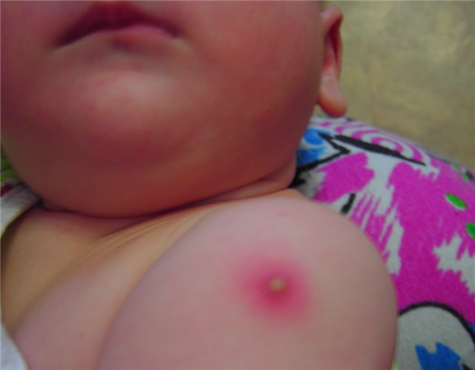
На 4-7 день проводят вакцинацию против туберкулеза - БЦЖ - внутрикожно в верхнюю треть левого плеча.

Slide 22
Выписка новорожденных
Выписка новорожденного домой осуществляется при удовлетворительном состоянии новорожденного и отсутствии медицинских показаний к госпитализации в стационар. Проводится она медсестрой в специально отведенной комнате. Медсестра показывает ребенка маме обнаженным, сверяют браслетки, медальон с историей развития новорожденного. Выдают матери обменную карту и справку о рождении ребенка для регистрации в ЗАГСе.
В день выписки выписная медсестра обязана сообщить в детскую поликлинику по месту жительства о выписке ребенка из родильного дома, с тем, чтобы участковый педиатр и медсестра провели первичный патронаж на дому в 3-х дневный срок.

Slide 23
Задачи первичного патронажа к новорожденному
Осмотр новорожденного: состояние, кожа, пупочная ранка, изменение по системам, неврологический статус.
Оценка готовности семьи к уходу за новорожденным. Выяснить особенности ухода, кормления, дать рекомендации.
Определить группу риска, группу здоровья и составить план наблюдения за данным новорожденным.

Slide 24
В периоде новорожденности выделяют III основные группы здоровья:
I группа (15–20 % всех новорожденных) — здоровые дети, которые родились от здоровых родителей, нормально протекавших беременности и родов, с оценкой при рождении по шкале Апгар 8–9 баллов и которые не болели в роддоме. У детей этой группы в раннем неонатальном периоде могли наблюдаться пограничные состояния, которые не повлияли на состояние их здоровья.
II группа (70–80 % всех новорожденных) — практически здоровые дети, которые имеют факторы риска возникновения какого-либо заболевания (например, поражения ЦНС, инфицирования, эндокринных или трофических расстройств и др.).
По степени выраженности риска II группа здоровья подразделяется на 2 подгруппы: II A и II Б.
Группа IIA (минимальный риск развития патологических состояний) — практически здоровые новорожденные, не болевшие в роддоме, с малой степенью риска возникновения патологических процессов.
Группа IIБ (высокий риск развития патологических состояний и заболеваний) — практически здоровые младенцы, но имеющие в анамнезе несколько факторов риска, а также те дети, которые перенесли какие-либо заболевания в раннем неонатальном периоде, закончившиеся выздоровлением.

Slide 25
III группа — больные дети с хроническими заболеваниями (например, врожденная краснуха, генерализованная цитомегаловирусная инфекция, бронхолегочная дисплазия), тяжелыми пороками развития (например, ВПС, врожденная гидроцефалия и др.).

Slide 26
Контрольные вопросы для закрепления:
1. Перечислите основные потребности новорожденного ребенка;
2. Перечислите состояния адаптации новорожденного.
3. Назовите сестринские процедуры,, которые входят в ежедневный уход за новорожденным ребенком в палате.
4. Какая прививка проводится новорожденному в первые сутки жизни?
5. Что такое «неонатальный скрининг»?
6. Какие виды грудного вскармливания: выделяют по терминологии ВОЗ?
7. Что рассчитывают по формулам Зайцевой и Финкельштейна?
8. Что рассчитывают по формуле Тура?
9. Каковы условия выписки новорожденного?
10. Перечислите задачи первичного патронажа новорожденного.
11. Сколько групп здоровья выделяют в периоде новорожденности?

